Slide 1
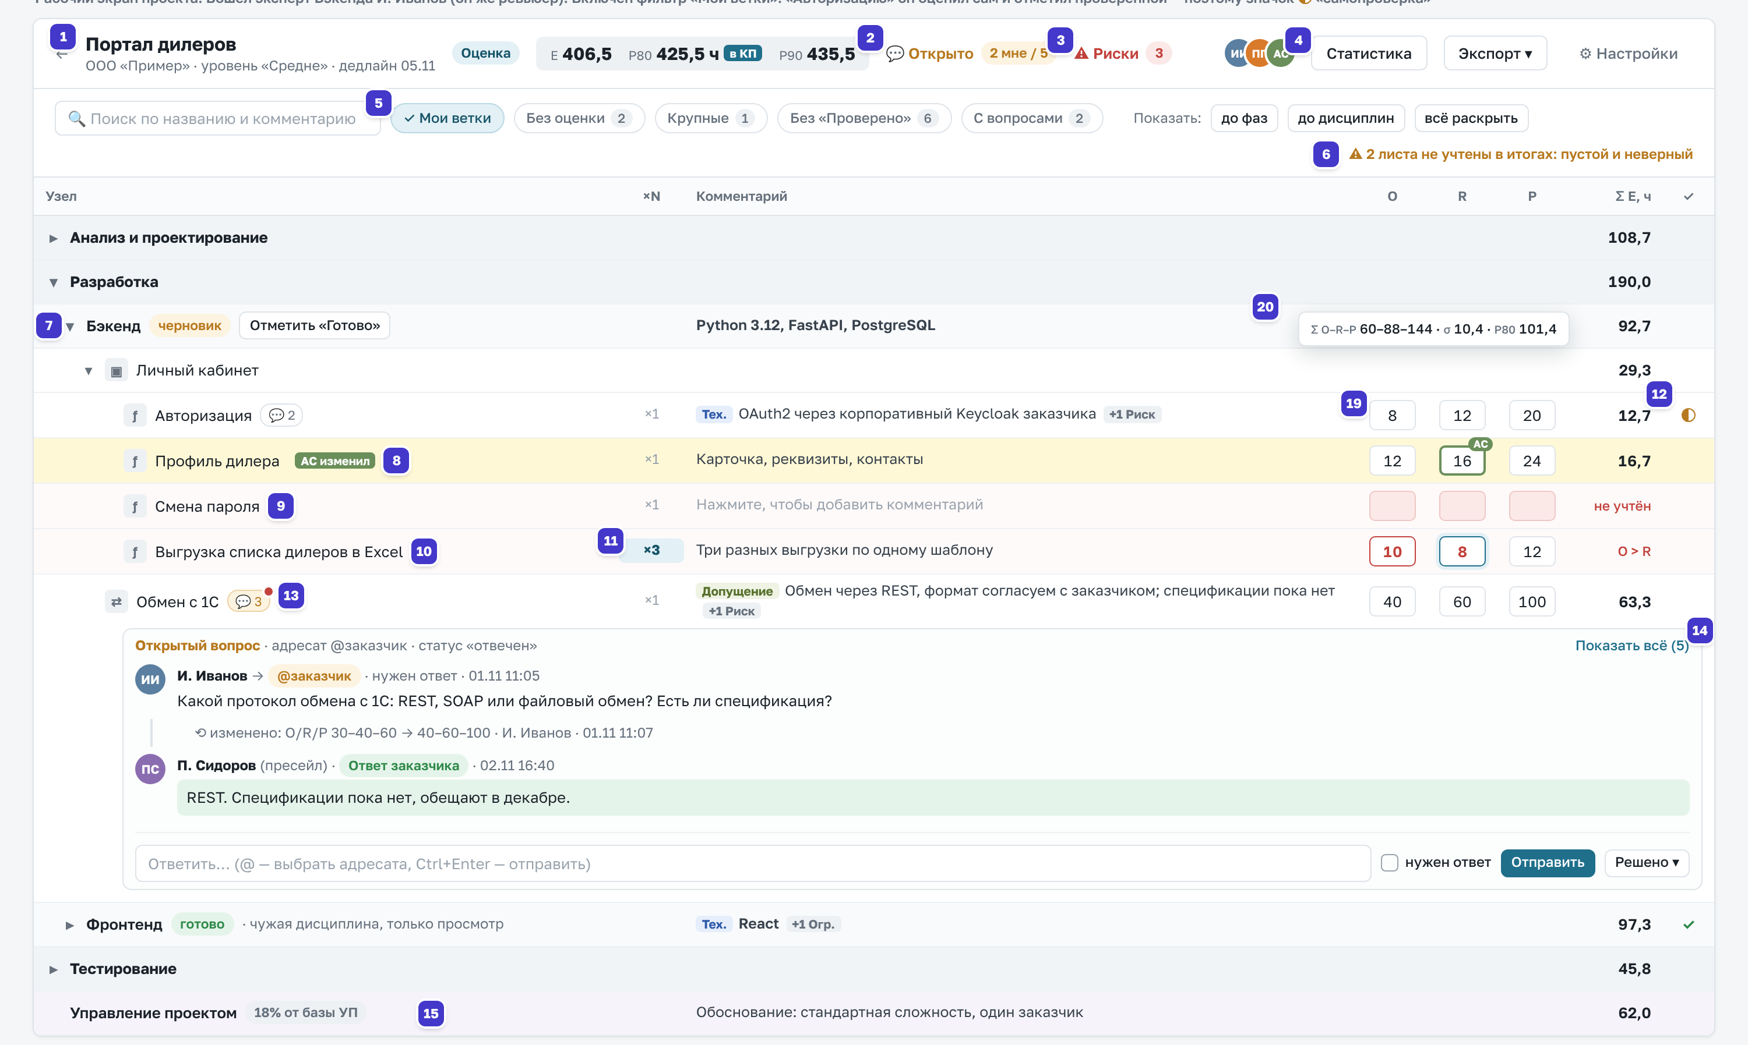
ПРЕДЛОЖЕНИЕ К ВНЕДРЕНИЮ
Приложение совместной оценки проектов
Эксперты оценивают одновременно, итог и разброс видны сразу, пресейл получает готовые цифры для КП
На основе спецификации требований, версия 0.4 · ноябрь 2026
Notes:
Добрый день. Сегодня мы представляем приложение совместной оценки проектов, которое предлагается к внедрению в компании. Это инструмент, в котором модератор и эксперты разных дисциплин оценивают проект вместе и одновременно, а пресейл получает готовые цифры для коммерческого предложения. Мы пройдём по шагам: зачем это нужно, как устроена оценка, какие есть возможности и что нужно для запуска.

Slide 2
О чём эта презентация
1
Зачем это компании
2
Как устроена оценка
Задачи оценки проектов, которые решает приложение
Роли, шаги процесса, статусы, дерево и расчёт
3
Возможности приложения
4
Ценность для ролей
Рабочий экран, вопросы, статистика, снимки, портфель, документы
Что получает каждый участник — от эксперта до руководства
5
Безопасность и технологии
6
Внедрение
Обзорно: защита коммерческих данных и где работает приложение
Состав первой версии, приёмка, пилот и следующие шаги
Приложение совместной оценки проектов · предложение к внедрению
2
Notes:
Презентация построена от задачи к решению. Сначала — зачем компании единый инструмент оценки. Затем — как проходит оценка: роли, шаги, статусы и логика расчёта. Дальше — экраны приложения, ценность для каждой роли, коротко о безопасности и технологиях и в конце — план внедрения.

Slide 3
ЗАЧЕМ ЭТО КОМПАНИИ
От качества оценки зависит цена КП — и этой работе нужен единый инструмент
1
Много дисциплин — одна цифра
2
Неопределённость на старте
3
Вопросы к заказчику
Аналитика, бэкенд, фронтенд, QA, архитектура, DevOps оценивают свою часть, а итог нужен единый
Точной цифры нет: нужна вилка оценок и обоснованный запас на риск
Ответы меняют оценку — их нельзя терять в почте и переписке
4
Прозрачность правок
5
Сопоставимость и опыт
6
Коммерческая тайна
Каждый должен видеть, кто и почему изменил цифру
Оценки разных проектов должны складываться, сравниваться и переиспользоваться
Ставки и деньги должны видеть только те, кому это положено
Приложение совместной оценки проектов · предложение к внедрению
3
Notes:
Оценка проекта — это точка, где решается цена коммерческого предложения. Ошибка в одну сторону — проигрыш по цене, в другую — убыточный проект. При этом задача непростая: одну оценку собирают эксперты разных дисциplin, на старте много неопределённости, ответы заказчика меняют цифры, а ставки и деньги — коммерческая тайна. Приложение закрывает каждую из этих задач, дальше покажем как.

Slide 4
ЧТО ЭТО ЗА ПРИЛОЖЕНИЕ
Одной фразой: эксперты оценивают вместе, пресейл получает готовые цифры для КП
Один инструмент, в котором модератор и эксперты одновременно и независимо оценивают проект в виде дерева, видят итог и разброс в реальном времени, задают вопросы прямо у строки оценки, а модератор и пресейл получают готовые цифры, допущения и документы для КП
1
2
3
4
Вместе и одновременно
Итог и разброс на лету
Вопросы у строки оценки
Готово для КП
Каждый эксперт работает в своей дисциплине, правки коллег видны сразу, никто никого не ждёт
Ожидаемая оценка и оценка с запасом на риск (P80, P90) пересчитываются при каждой правке
Обсуждения и вопросы заказчику привязаны к конкретной работе и не теряются
Сумма с НДС и в валюте КП, допущения и риски, выгрузки в Excel и Word
Приложение совместной оценки проектов · предложение к внедрению
4
Notes:
Если сказать одной фразой: это единый инструмент, где модератор и эксперты одновременно и независимо оценивают проект в виде дерева, сразу видят итог и разброс, задают вопросы прямо у строки оценки, а модератор и пресейл получают готовые цифры, допущения и документы для КП. Четыре опоры приложения — на слайде; дальше разберём каждую.

Slide 5
КАК УСТРОЕНА ОЦЕНКА · РОЛИ
Шесть ролей делают оценку, ещё две отвечают за безопасность
М
Модератор
Э
Эксперт
Р
Ревьюер
Владелец оценки: создаёт проект, собирает команду, сводит итог, делает снимки и выгрузки
Оценивает свою дисциплину в часах, задаёт вопросы коллегам и заказчику
Эксперт с правом отметки «Проверено» на оценках своей дисциплины
₽ видит
П
Пресейл
РП
Руководитель пресейла
А
Администратор
Общается с заказчиком, ведёт вопросы и ответы, видит деньги; оценку только читает
Видит портфель всех проектов с деньгами, может войти в проект модератором
Методолог: справочники фаз, дисциплин, типов работ и норм; пользователи
₽ видит
₽ видит
Безопасность и контроль
Суперадминистратор
Настраивает способ входа и политики безопасности; проекты и деньги не видит
Аудитор ИБ
Независимо читает и выгружает весь журнал аудита
Не участвуют в оценке и не видят денег
СА
ИБ
Приложение совместной оценки проектов · предложение к внедрению
5
Notes:
В приложении у каждого своя роль и свои права. Модератор владеет оценкой проекта, эксперты оценивают свои дисциплины, ревьюеры подтверждают качество, пресейл ведёт заказчика и видит деньги, руководитель пресейла видит весь портфель. Администратор ведёт общие справочники. Отдельно — суперадминистратор, который настраивает вход и безопасность, но не видит проекты и деньги, и аудитор ИБ, который читает журнал аудита. Важный принцип: эксперты денег не видят нигде.

Slide 6
КАК УСТРОЕНА ОЦЕНКА · ПРОЦЕСС
Путь оценки — от запроса заказчика до КП — укладывается в семь шагов
1
2
3
4
5
6
7
Запрос
Проект
Команда
Оценка
Вопросы
Сведение
КП
Пресейл
Модератор
Модератор
Эксперты
Эксперты · пресейл
Модератор · ревьюеры
Модератор · пресейл
Получает запрос и ТЗ от заказчика и передаёт модератору
Создаёт проект: фазы, уровень детализации, дедлайн
Назначает экспертов по дисциплинам, ревьюеров и пресейла
Одновременно строят свои ветки и ставят оценки
Вопросы заказчику уходят пресейлу, ответы — к строке
Готовность, правки, отметки «Проверено»
Снимок, выгрузка с деньгами, передача пресейлу
Оценка остаётся живой. После ответов заказчика её можно доработать и сделать новый снимок — например, «v2 — после ответов заказчика».
Приложение совместной оценки проектов · предложение к внедрению
6
Notes:
Вот как выглядит оценка шаг за шагом. Пресейл получает запрос и передаёт его модератору. Модератор создаёт проект, выбирает фазы, уровень детализации и дедлайн, назначает экспертов, ревьюеров и пресейла. Эксперты работают одновременно и независимо, вопросы к заказчику уходят пресейлу, ответы возвращаются прямо к строке. Модератор следит за готовностью и сводит оценку, делает снимок и выгружает данные для КП. Важно, что дерево остаётся живым: после ответов заказчика оценку можно уточнить и сделать снимок v2.

Slide 7
КАК УСТРОЕНА ОЦЕНКА · СТАТУСЫ
Статус проекта всегда показывает этап оценки и что можно делать
Подготовка
Оценка
Сведение
Завершена
Архив
Видят только модераторы: настройки, команда, фазы
Работает вся команда, уведомления включены
Модератор сводит и проверяет; правка «готовой» ветки вернёт её в черновик
Только чтение; вопросы заказчику и результат пресейла ведутся дальше
Через 180 дней или при отмене; чтение и копирование веток
Обратные переходы: «Вернуть в работу» из сведения · «Переоткрыть» завершённый · «Восстановить» из архива. Все переходы делает модератор и они пишутся в журнал.
Статус ветки дисциплины
«Готово» ставится, только если нет пустых и неверных оценок
Любая правка цифры возвращает ветку в черновик и уведомляет модератора
Открытые вопросы не мешают «готово», но видны рядом со статусом
не начато
черновик
готово
не нужно
Модератор видит статус каждой пары «фаза × дисциплина» и сразу понимает, где оценка застряла
Приложение совместной оценки проектов · предложение к внедрению
7
Notes:
У проекта пять статусов. В подготовке проект видят только модераторы — они настраивают фазы и команду. Запуск оценки открывает проект команде и рассылает уведомления. Когда все ветки готовы, система предлагает перейти к сведению, но решение всегда за модератором. Завершённый проект доступен на чтение, при этом пресейл продолжает вести вопросы заказчику и результат пресейла. Удалить оценку через интерфейс нельзя: это база для будущих оценок и подтверждение того, что обещали заказчику. У каждой ветки дисциплины свой статус: «готово» нельзя поставить, пока есть пустые или неверные оценки, а любая правка цифры возвращает ветку в черновик и уведомляет модератора.

Slide 8
КАК УСТРОЕНА ОЦЕНКА · СТРУКТУРА
Оценка строится деревом с общими для всей компании фазами
Проект
«Портал дилеров»
Фазы — общий справочник. Оценки разных проектов складываются и сравниваются
Дисциплина — уровень дерева. Ставку и ответственность не нужно указывать в каждой строке
Типы работ с нормами. Подсказка «Норма: средний экран 5–7–10» — без автоподстановки
Уровень детализации. Крупно, средне, детально; слишком крупные листья подсвечиваются
Опыт не теряется. Ветку можно скопировать из прошлого проекта
Фаза
из справочника компании: «Разработка»
Дисциплина
зона экспертов: «Бэкенд»
Узел
модуль, экран, интеграция…: «Личный кабинет»
Лист
оценка в часах, например 8–12–20
Приложение совместной оценки проектов · предложение к внедрению
8
Notes:
Оценка — это дерево. Сверху проект, под ним фазы из справочника компании: анализ и проектирование, разработка, тестирование, внедрение, гарантийная поддержка и управление проектом. Внутри фазы — дисциплины, это зона ответственности экспертов. Дальше эксперт сам раскладывает работу на модули, функции, экраны, интеграции, а оцениваются только листья. Поскольку фазы общие для всех, оценки разных проектов складываются и сравниваются, а ветки из прошлых проектов можно копировать.

Slide 9
КАК УСТРОЕНА ОЦЕНКА · РАСЧЁТ
Три оценки вместо одной дают честную цифру с запасом на риск
Эксперт вводит для каждой работы
Итог проекта в примере «Портал дилеров»
O 40 ч
R 60 ч
P 100 ч
E
P80
P90
406,5 ч
425,5 ч
435,5 ч
оптимистично
реалистично
пессимистично
ожидаемая оценка
идёт в КП (по умолчанию)
консервативная оценка
Приложение считает ожидаемую оценку E и оценку с запасом на риск: P80 и P90 — цифры, которые с вероятностью 80% и 90% не будут превышены
Сумма для КП по P80 — видят только роли с деньгами
Управление проектом — процент от работ (по умолчанию 18%)
Деньги — по ставкам дисциплин, в валюте КП, с НДС и без
Пустые и неверные оценки не входят в итог и подсвечиваются
1 200 495 ₽
1 440 594 ₽
12 978 USD
без НДС
с НДС 20%
в валюте КП
Сумма строк по дисциплинам всегда сходится с итогом до рубля
Приложение совместной оценки проектов · предложение к внедрению
9
Notes:
Эксперт ставит не одну цифру, а три: оптимистичную, реалистичную и пессимистичную. Из них приложение считает ожидаемую оценку и оценку с запасом — P80, то есть цифру, которую с вероятностью 80% не превысим. Какая цифра идёт в КП — E, P80 или P90 — выбирает модератор; по умолчанию P80. Управление проектом считается процентом от работ, по умолчанию 18%. Деньги считаются по ставкам дисциплин, в валюте КП, с НДС и без. Цифры на слайде — сквозной пример из спецификации, проект «Портал дилеров».

Slide 10
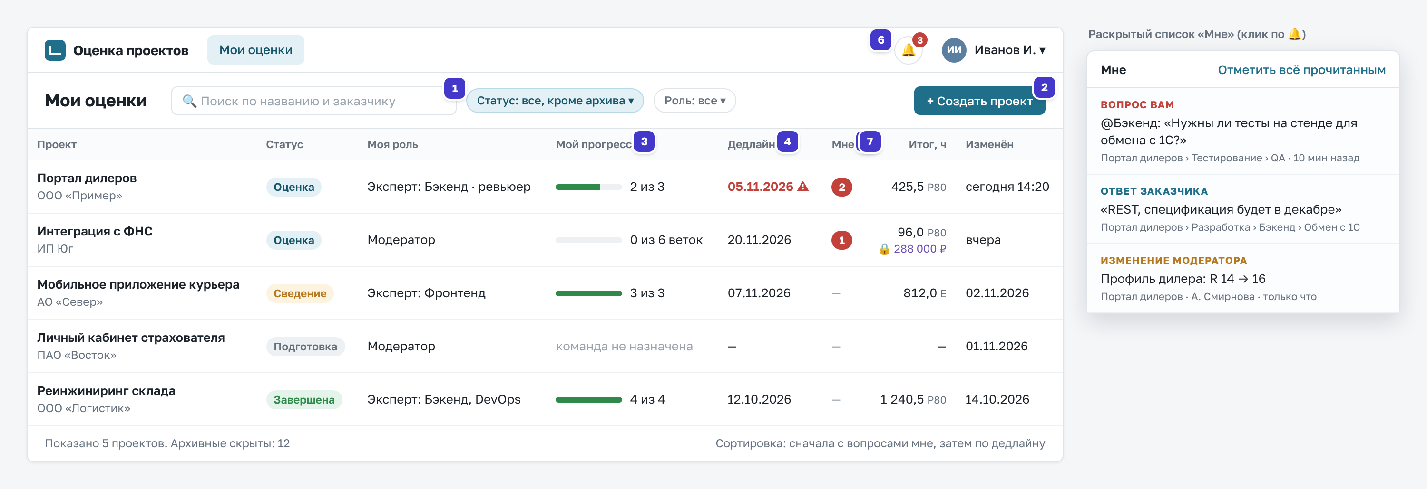
ВОЗМОЖНОСТИ · ГЛАВНЫЙ ЭКРАН
«Мои оценки»: каждый сразу видит, где он нужен и что горит
3
Мой прогресс
Сколько моих веток уже готово
4
Дедлайн
Краснеет за 2 рабочих дня, если мои ветки не готовы
5
«Мне»
Вопросы мне, ответы, изменения модератора
6
Уведомления
Клик открывает нужную строку с обсуждением
7
Итог, ч
Цифра для КП; сумма — только модератору и пресейлу
2
Создать проект
Кнопка есть только у модераторов
Приложение совместной оценки проектов · предложение к внедрению
10
Notes:
Работа начинается с экрана «Мои оценки». Здесь все проекты, где человек участвует, с его ролью, прогрессом по его веткам и дедлайном, который краснеет за два рабочих дня. Сверху — проекты, где есть вопросы лично мне. Колокольчик собирает вопросы, ответы заказчика и изменения модератора, а клик ведёт прямо к нужной строке. Письма приходят пачкой раз в 15 минут и ежедневной сводкой, и в них нет ни денег, ни оценок — только повод зайти.

Slide 11
ВОЗМОЖНОСТИ · РАБОЧИЙ ЭКРАН
Рабочий экран — вся оценка в одном месте, сохранение на лету
2
Итог проекта
E, P80, P90 по всему дереву; цифра «в КП» выделена
5
Фильтры
«Мои ветки», «Без оценки», «Крупные», «С вопросами»
7
Ветка дисциплины
Статус и кнопка «Готово» для эксперта
8
Правка коллеги
Видна сразу; занята только одна ячейка
9–10
Ошибки на виду
Пустые и неверные оценки не входят в итог
14
Обсуждение у строки
Вопрос, события и ответ заказчика
Приложение совместной оценки проектов · предложение к внедрению
11
Notes:
Это главный экран, на нём работают все роли. Сверху — итог проекта E, P80 и P90, цифра для КП отмечена плашкой. Фильтры позволяют эксперту видеть только свои ветки или только строки без оценки. У каждой ветки дисциплины свой статус и кнопка «Готово». Если коллега сейчас правит ячейку, она обведена его цветом — но занята только эта ячейка. Пустые и неверные оценки сразу видны и не попадают в итог. Обсуждение раскрывается прямо под строкой, там же — ответ заказчика. Кнопки «Сохранить» нет: всё сохраняется сразу. Номера на слайде совпадают с выносками на макете.

Slide 12
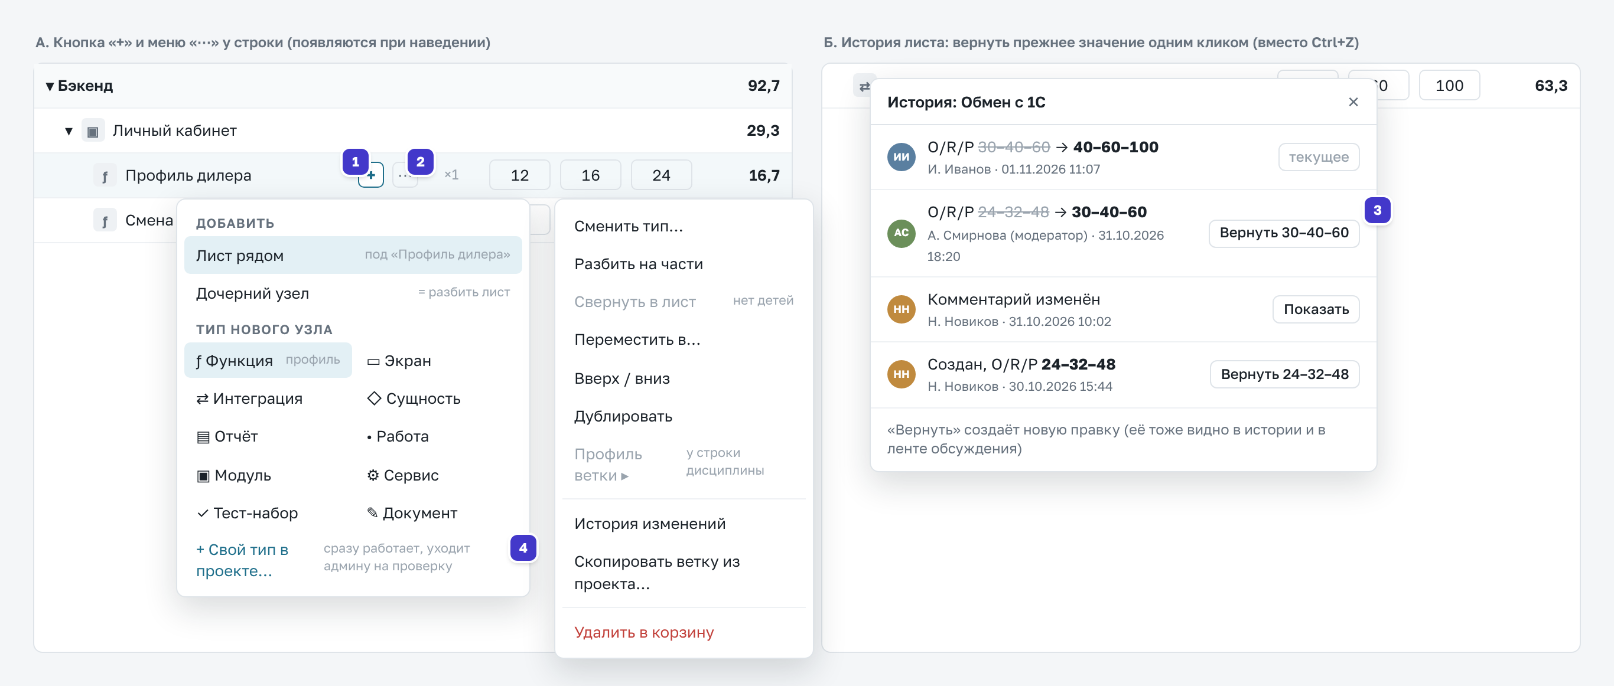
ВОЗМОЖНОСТИ · СОВМЕСТНАЯ РАБОТА
Совместная работа без очередей: занята только одна ячейка, а не строка
Правки коллег появляются у всех без перезагрузки — не дольше 1 секунды
Занята одна ячейка: рамка и инициалы коллеги, остальное правится параллельно
Конфликт одного поля показывает обе цифры и даёт выбрать
Правка модератора видна эксперту: событие в ленте и счётчик
История вместо Ctrl+Z: кто, когда, было → стало, «Вернуть»
Нет связи — жёлтая полоса и запрет ввода, правки не теряются молча
Меню строки: добавить лист или узел, сменить тип, разбить, перенести, скопировать ветку из прошлого проекта; справа — история листа
Приложение совместной оценки проектов · предложение к внедрению
12
Notes:
Главная идея приложения — эксперты работают одновременно. Правки коллег появляются у всех не дольше чем за секунду. Пока человек вводит значение, занята только эта ячейка, всё остальное свободно. Если двое изменили одно и то же поле, приложение покажет обе цифры и даст выбрать — ничего не потеряется. Правки модератора эксперт видит в ленте и в счётчике. Вместо отмены по Ctrl+Z есть история листа: кто, когда, что было и что стало, с возможностью вернуть прежнее значение.

Slide 13
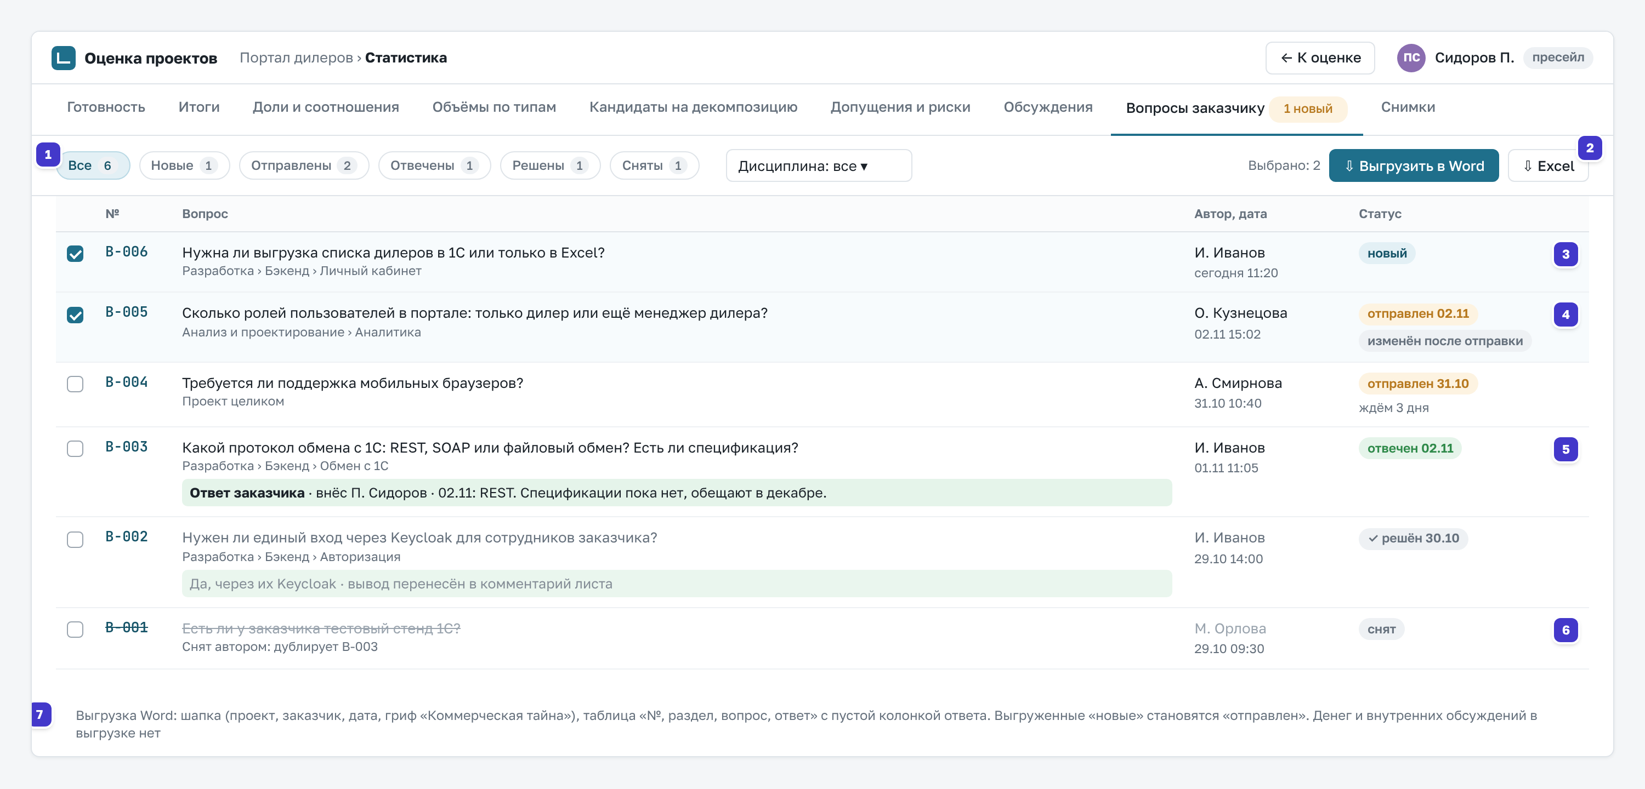
ВОЗМОЖНОСТИ · ВОПРОСЫ И ОБСУЖДЕНИЯ
Вопросы заказчику рождаются у строки оценки и возвращаются к ней с ответом
1
Статусы
Новый → отправлен → отвечен → решён
2
Выгрузка
Выбранные вопросы — в Word или Excel
3
Сквозной номер
В-001, В-002… не меняется
4
Правка после отправки
Помечается: пресейл знает, что ушло
5
Ответ заказчика
Вносит пресейл, автор получает уведомление
7
Без лишнего
В выгрузке нет денег и внутренних обсуждений
Приложение совместной оценки проектов · предложение к внедрению
13
Notes:
Обсуждение есть у любой строки дерева. Эксперт пишет вопрос, ставит флаг «нужен ответ» и адресата — коллегу, дисциплину, модератора или заказчика. Вопросы с адресатом «заказчик» попадают в единый список. Пресейл выбирает вопросы и выгружает их в Word или Excel, вопросы получают статус «отправлен». Ответ заказчика пресейл вносит в тот же вопрос, и автор сразу получает уведомление. В выгрузке нет денег и внутренних обсуждений. Для переговорных соображений у модератора и пресейла есть закрытые заметки, которых эксперты не видят.

Slide 14
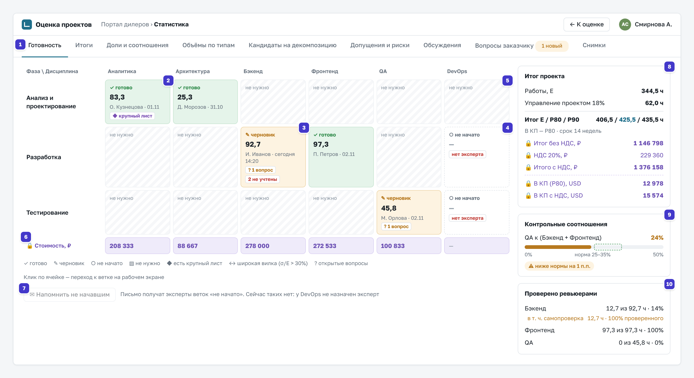
ВОЗМОЖНОСТИ · СТАТИСТИКА
Сетка готовности показывает состояние всей оценки на одном экране
3
Черновик с флажками
Открытые вопросы, неучтённые листья
4
Нет эксперта
Сигнал модератору: ветку некому оценить
7
Напомнить
Письмо не начавшим — одной кнопкой
8
Итог проекта
Часы и деньги с НДС — роли с деньгами
9
Соотношения
Например, QA к разработке: норма 25–35%
10
Проверено
Доля проверенных ревьюерами часов
Приложение совместной оценки проектов · предложение к внедрению
14
Notes:
Статистика — экран модератора для управления оценкой. Сетка «фаза на дисциплину» показывает статус каждой ветки, её часы, кто и когда правил последним и флажки проблем: открытые вопросы, неучтённые листья, нет эксперта. Не начавшим экспертам можно напомнить одной кнопкой. Справа — итог проекта, контрольные соотношения, например QA к разработке в норме 25–35%, и доля часов, проверенных ревьюерами. Клик по любой ячейке ведёт на рабочий экран к этой ветке. Эксперт видит этот экран без денег.

Slide 15
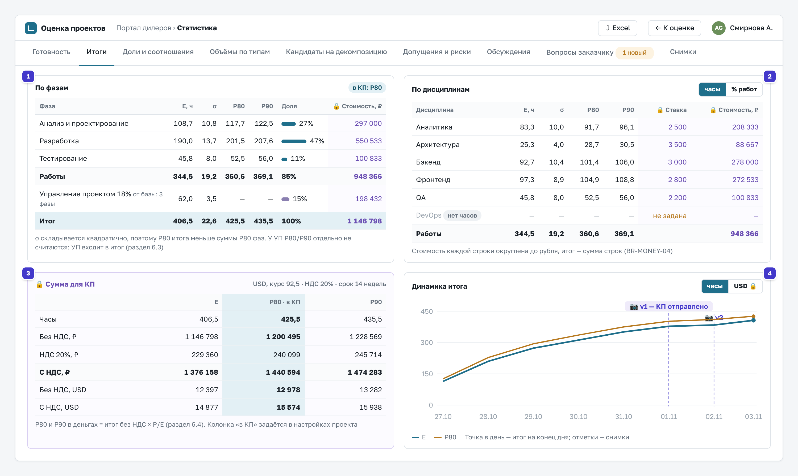
ВОЗМОЖНОСТИ · ИТОГИ
Сумма для КП и её разбивка готовы без ручных расчётов
1
По фазам
Часы, разброс, P80, P90, доля, стоимость
2
По дисциплинам
Те же показатели плюс ставки
3
Сумма для КП
E, P80, P90 в рублях и валюте, с НДС и без
4
Динамика итога
Как менялась цифра по дням и снимкам
Фиолетовое с замком видят только модератор, пресейл и руководитель пресейла
Приложение совместной оценки проектов · предложение к внедрению
15
Notes:
Вкладка «Итоги» отвечает на вопрос «сколько и из чего». По фазам и по дисциплинам видны ожидаемые часы, разброс, P80 и P90, доля и стоимость. Таблица «Сумма для КП» показывает три варианта цифры в рублях и в валюте, с НДС и без; выбранная для КП колонка выделена. График динамики показывает, как менялся итог по дням, с отметками снимков. Всё это выгружается в Excel. Эксперты видят ту же вкладку, но без денег.

Slide 16
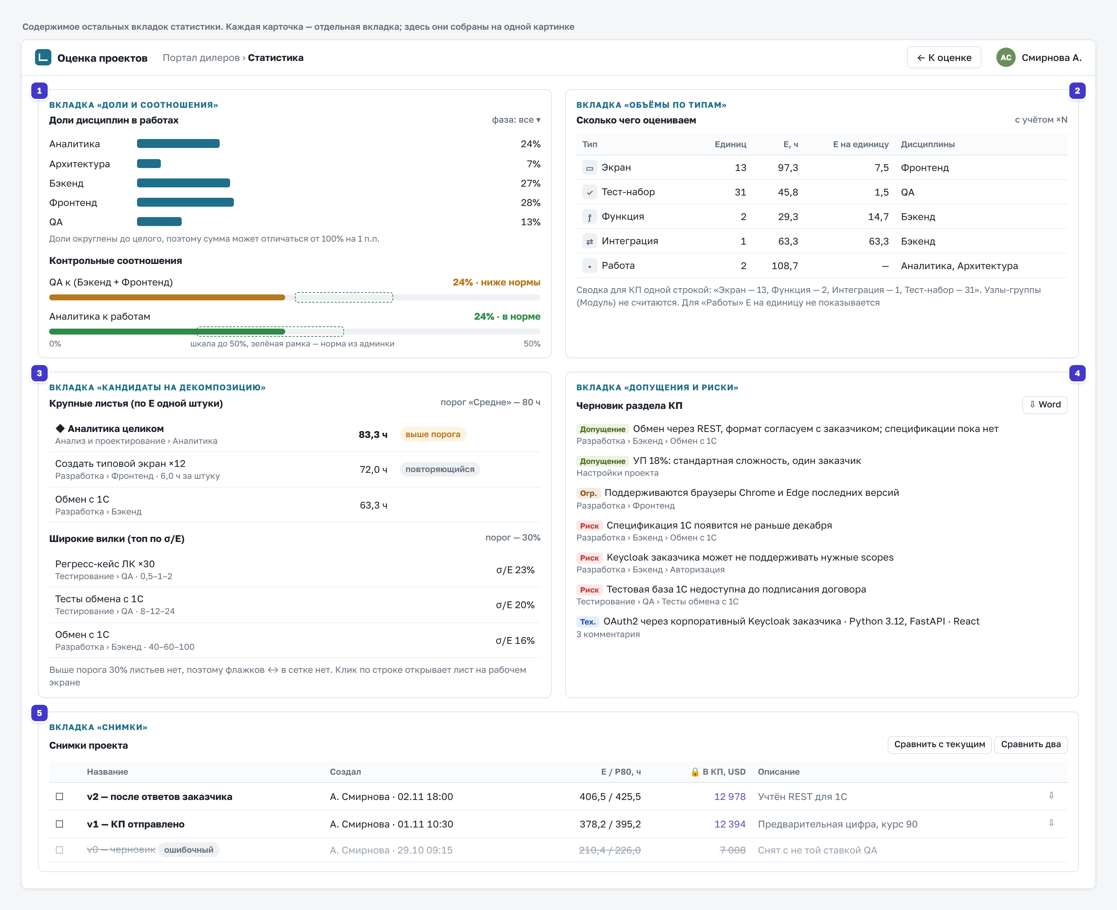
ВОЗМОЖНОСТИ · КАЧЕСТВО ОЦЕНКИ
Статистика подсказывает, где оценку стоит уточнить, и готовит текст для КП
1
Доли и соотношения
Перекосы между дисциплинами видны сразу
2
Объёмы по типам
Строка для КП: «Экран — 13, Интеграция — 1…»
3
Кандидаты на уточнение
Крупные листья и широкие вилки оценок
4
Допущения и риски
Черновик раздела КП с выгрузкой в Word
5
Снимки
Зафиксированные версии оценки
Приложение совместной оценки проектов · предложение к внедрению
16
Notes:
Остальные вкладки статистики помогают модератору проверить качество оценки. Доли дисциплин и контрольные соотношения показывают перекосы. Объёмы по типам дают строку для КП: сколько экранов, интеграций, тестов. Кандидаты на декомпозицию — самые крупные листья и самые широкие вилки, их стоит уточнить. Допущения и риски собираются из комментариев экспертов и выгружаются в Word как черновик раздела КП. Снимки — список зафиксированных версий оценки.

Slide 17
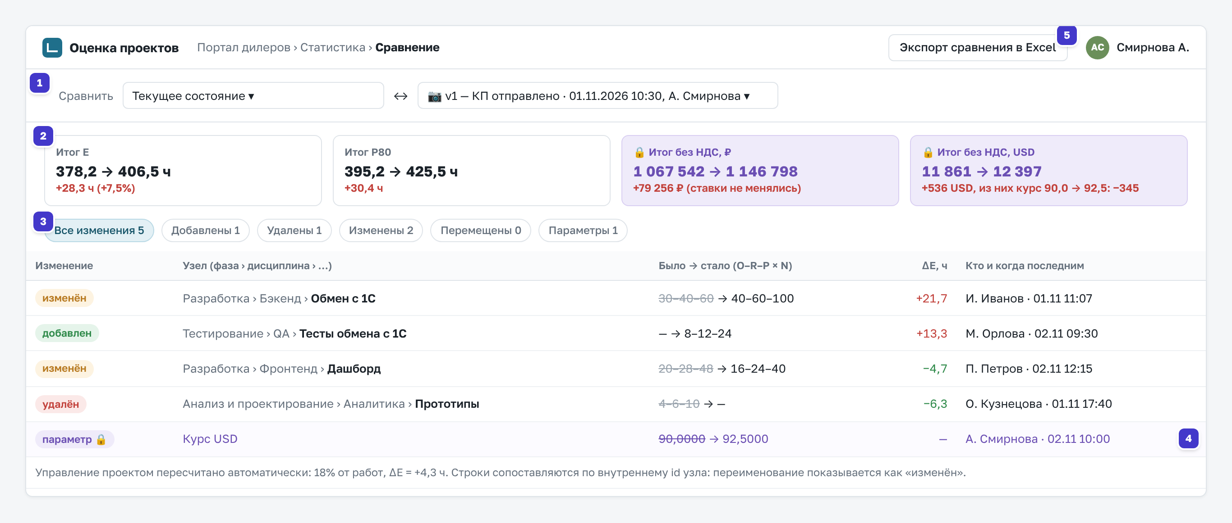
ВОЗМОЖНОСТИ · СНИМКИ И СРАВНЕНИЕ
Снимок фиксирует обещанное заказчику, сравнение объясняет каждое изменение
1
Что с чем
Текущее ↔ снимок или снимок ↔ снимок
2
Было → стало
Часы и деньги; вклад курса отдельно
3
Вид изменения
Добавлен, удалён, изменён, перемещён
4
Параметры
Ставки, курс, НДС, процент управления
5
Экспорт
Таблица сравнения — в Excel
Снимок неизменяем: хранит дерево, расчёты, ставки, курс и настройки на момент отправки КП. Исправить или удалить его нельзя — только пометить ошибочным
Приложение совместной оценки проектов · предложение к внедрению
17
Notes:
Перед отправкой КП модератор делает снимок — неизменяемую копию оценки со ставками, курсом и настройками. Удалить или исправить снимок нельзя, можно только пометить ошибочным. Затем текущее состояние можно сравнить с любым снимком или два снимка между собой: видно, какие работы добавлены, удалены или изменены, кто и когда это сделал, на сколько изменился итог. В деньгах отдельно показан вклад изменения курса. Это готовый ответ на вопрос заказчика или руководства «почему цифра выросла». Цифры «было» на макете условные.

Slide 18
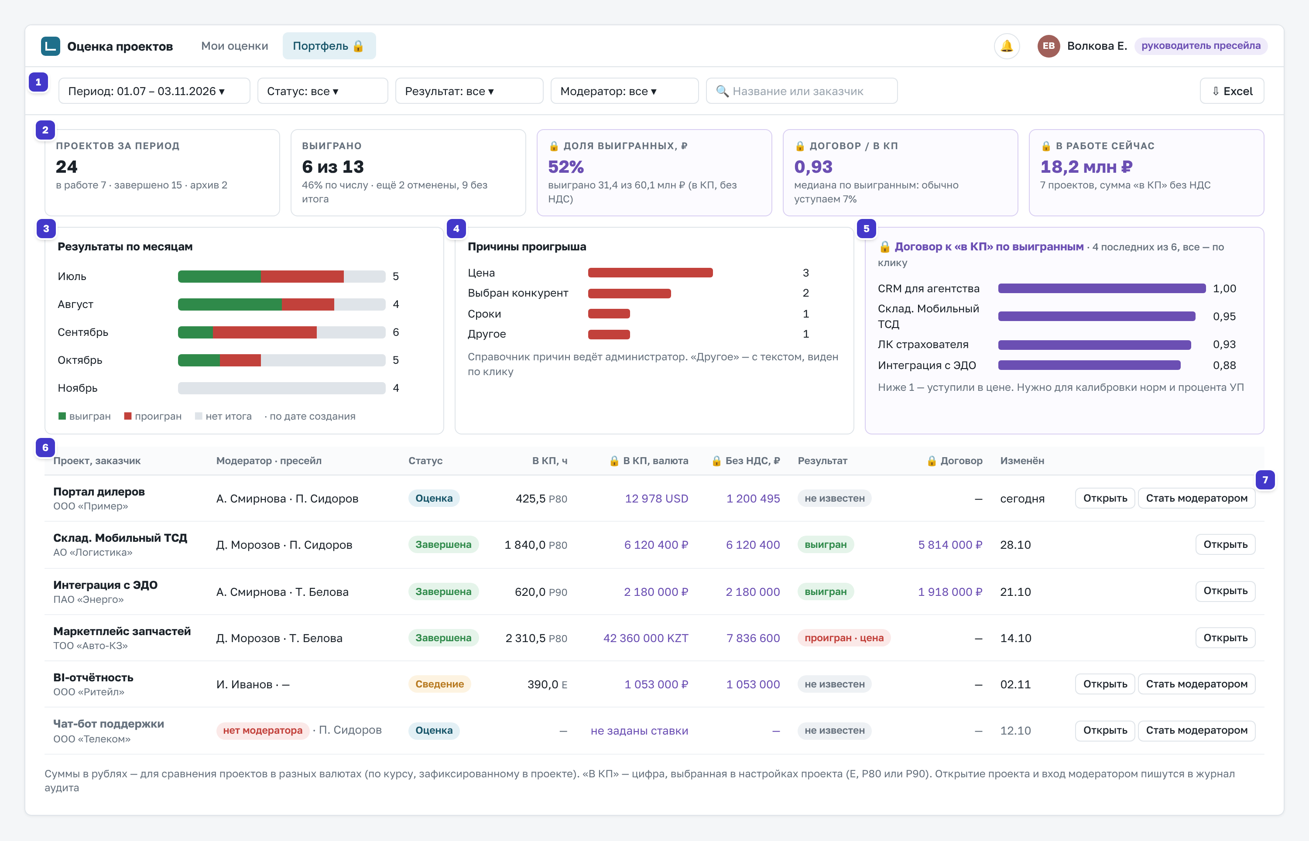
ВОЗМОЖНОСТИ · ПОРТФЕЛЬ
Руководитель пресейла видит весь портфель: выигрыши, проигрыши и их причины
2
Показатели
Доля выигранных по числу и деньгам
3
По месяцам
Выигран, проигран, нет итога
4
Причины проигрыша
Цена, сроки, конкурент, отказ
5
Договор к КП
Сколько уступили — калибровка норм
6
Реестр
Все проекты с деньгами и результатом
7
Открыть / стать модератором
Оба действия — в журнале аудита
Приложение совместной оценки проектов · предложение к внедрению
18
Notes:
Для руководителя пресейла есть отдельный экран «Портфель». Здесь все проекты компании с деньгами, статусом и результатом пресейла: выигран, проигран или отменён заказчиком. Показатели — доля выигранных по числу и по деньгам, результаты по месяцам, причины проигрыша и отношение суммы договора к цифре КП. Это основа для калибровки норм и процента управления проектом. Руководитель может открыть любой проект на чтение или войти в него модератором; оба действия пишутся в журнал. Цифры на макете условные.

Slide 19
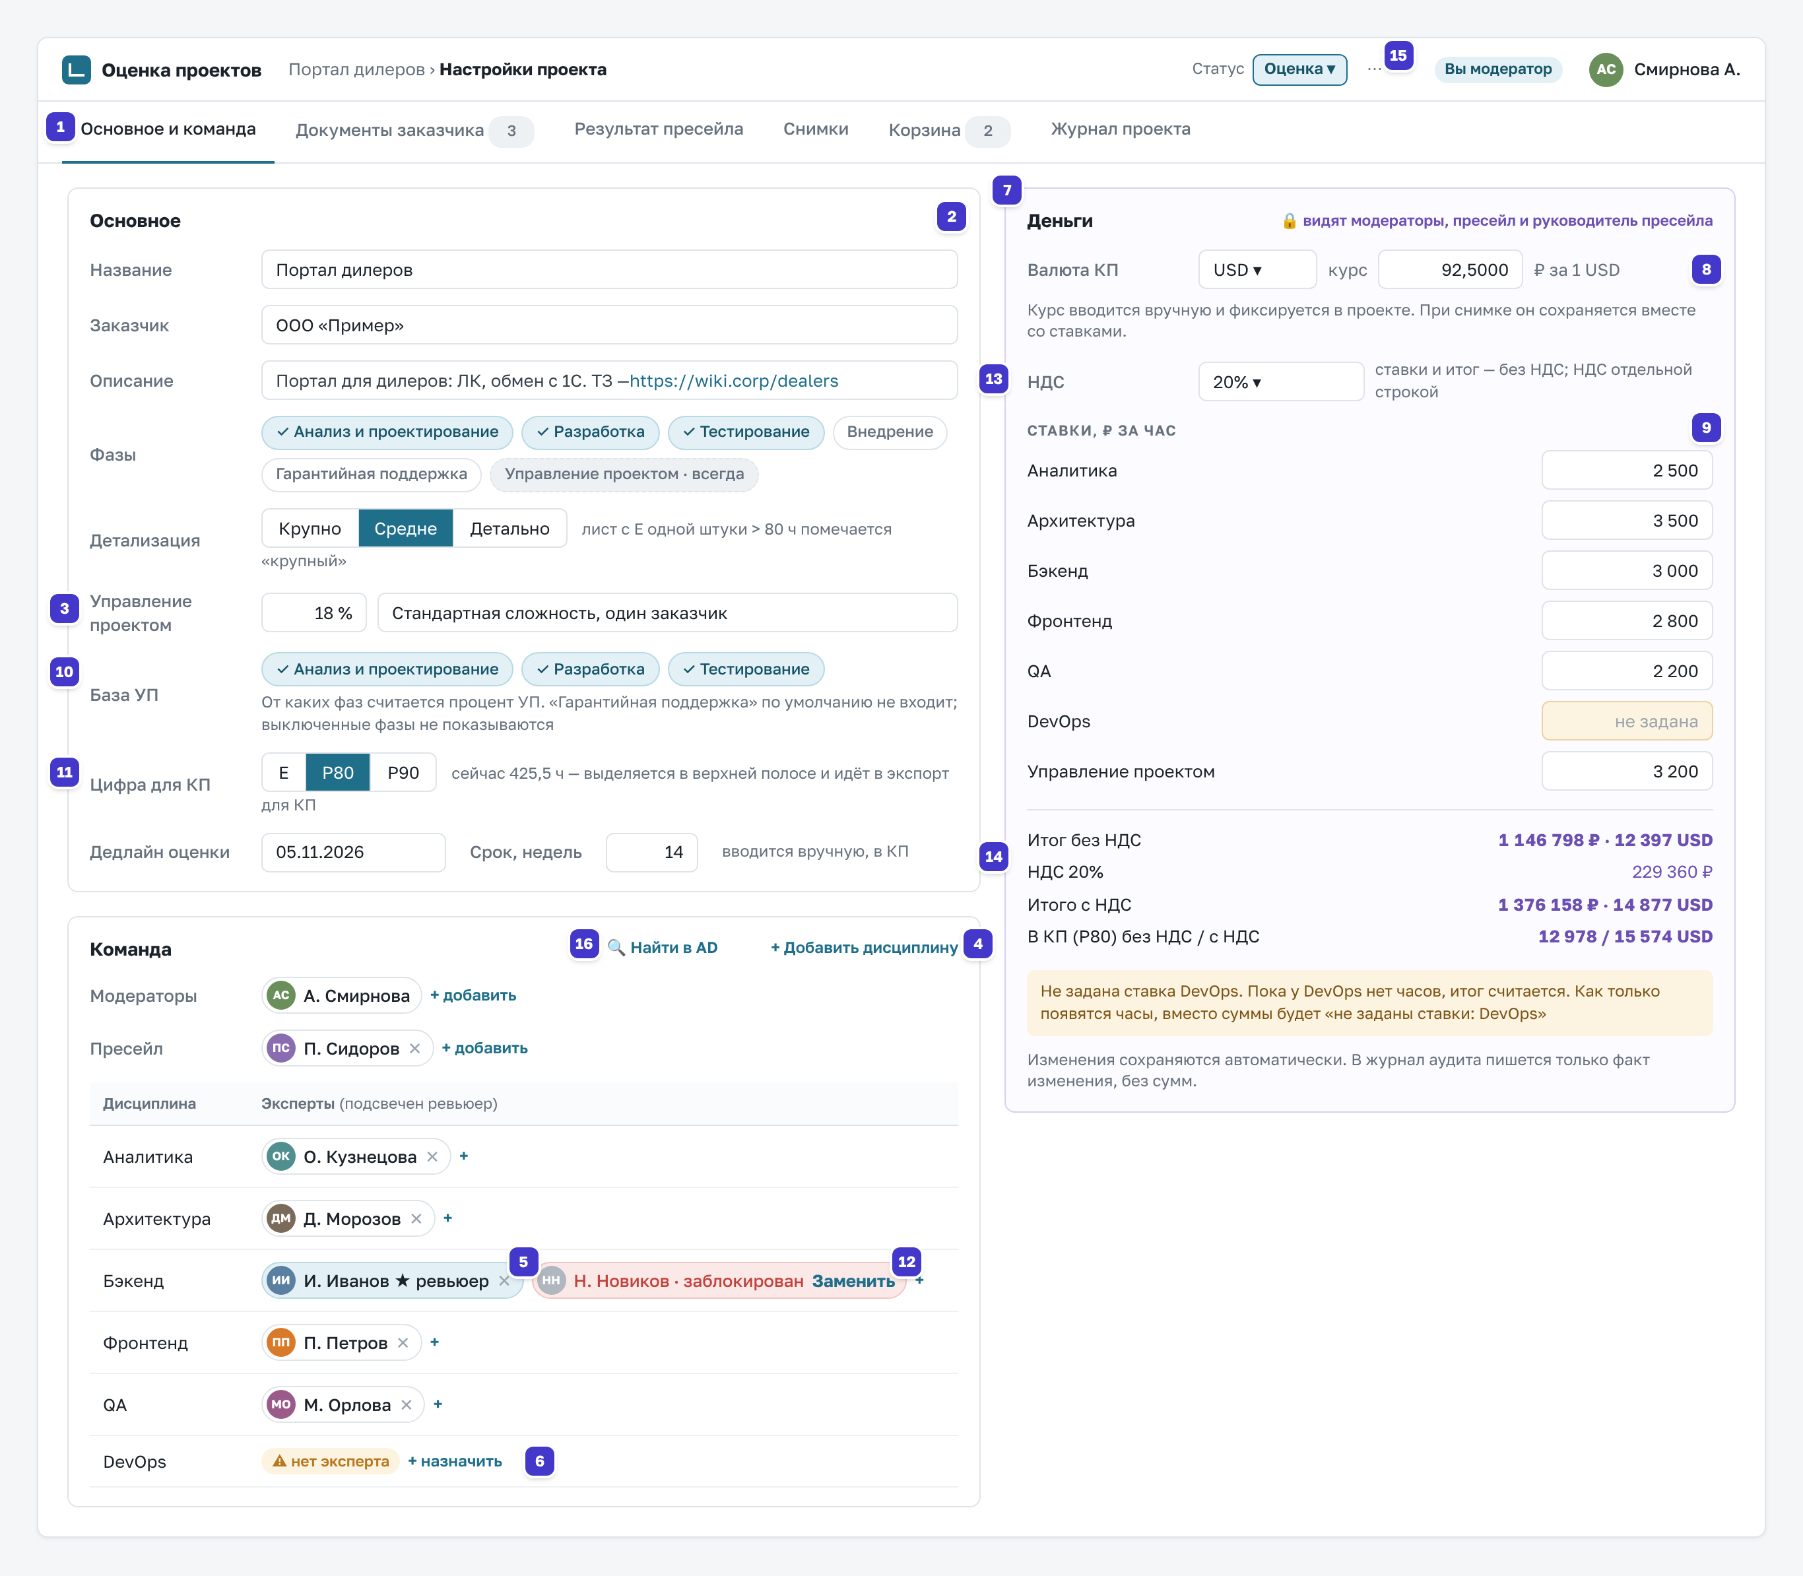
ВОЗМОЖНОСТИ · НАСТРОЙКИ ПРОЕКТА
Модератор настраивает проект на одном экране: фазы, команда, деньги
2
Основное
Название, заказчик, фазы, детализация, дедлайн
11
Цифра для КП
E, P80 или P90 и срок в неделях
4
Добавить дисциплину
Ветки сразу появляются во всех фазах
16
Найти в AD
Человек находится по ФИО и сразу в команде
12
Замена участника
Роли и открытые вопросы переходят к замене
7
Деньги
Валюта, курс, НДС, ставки — не для экспертов
Приложение совместной оценки проектов · предложение к внедрению
19
Notes:
В настройках проекта модератор задаёт фазы, уровень детализации, дедлайн, процент управления проектом и выбирает цифру для КП. В блоке команды он добавляет дисциплины и назначает экспертов — в режиме Active Directory человека можно найти по ФИО и сразу добавить. Если участник заблокирован, его можно заменить, и открытые вопросы перейдут к замене. Блок «Деньги» с валютой, курсом, НДС и ставками видят только модератор, пресейл и руководитель пресейла; эксперты не видят его вообще.

Slide 20
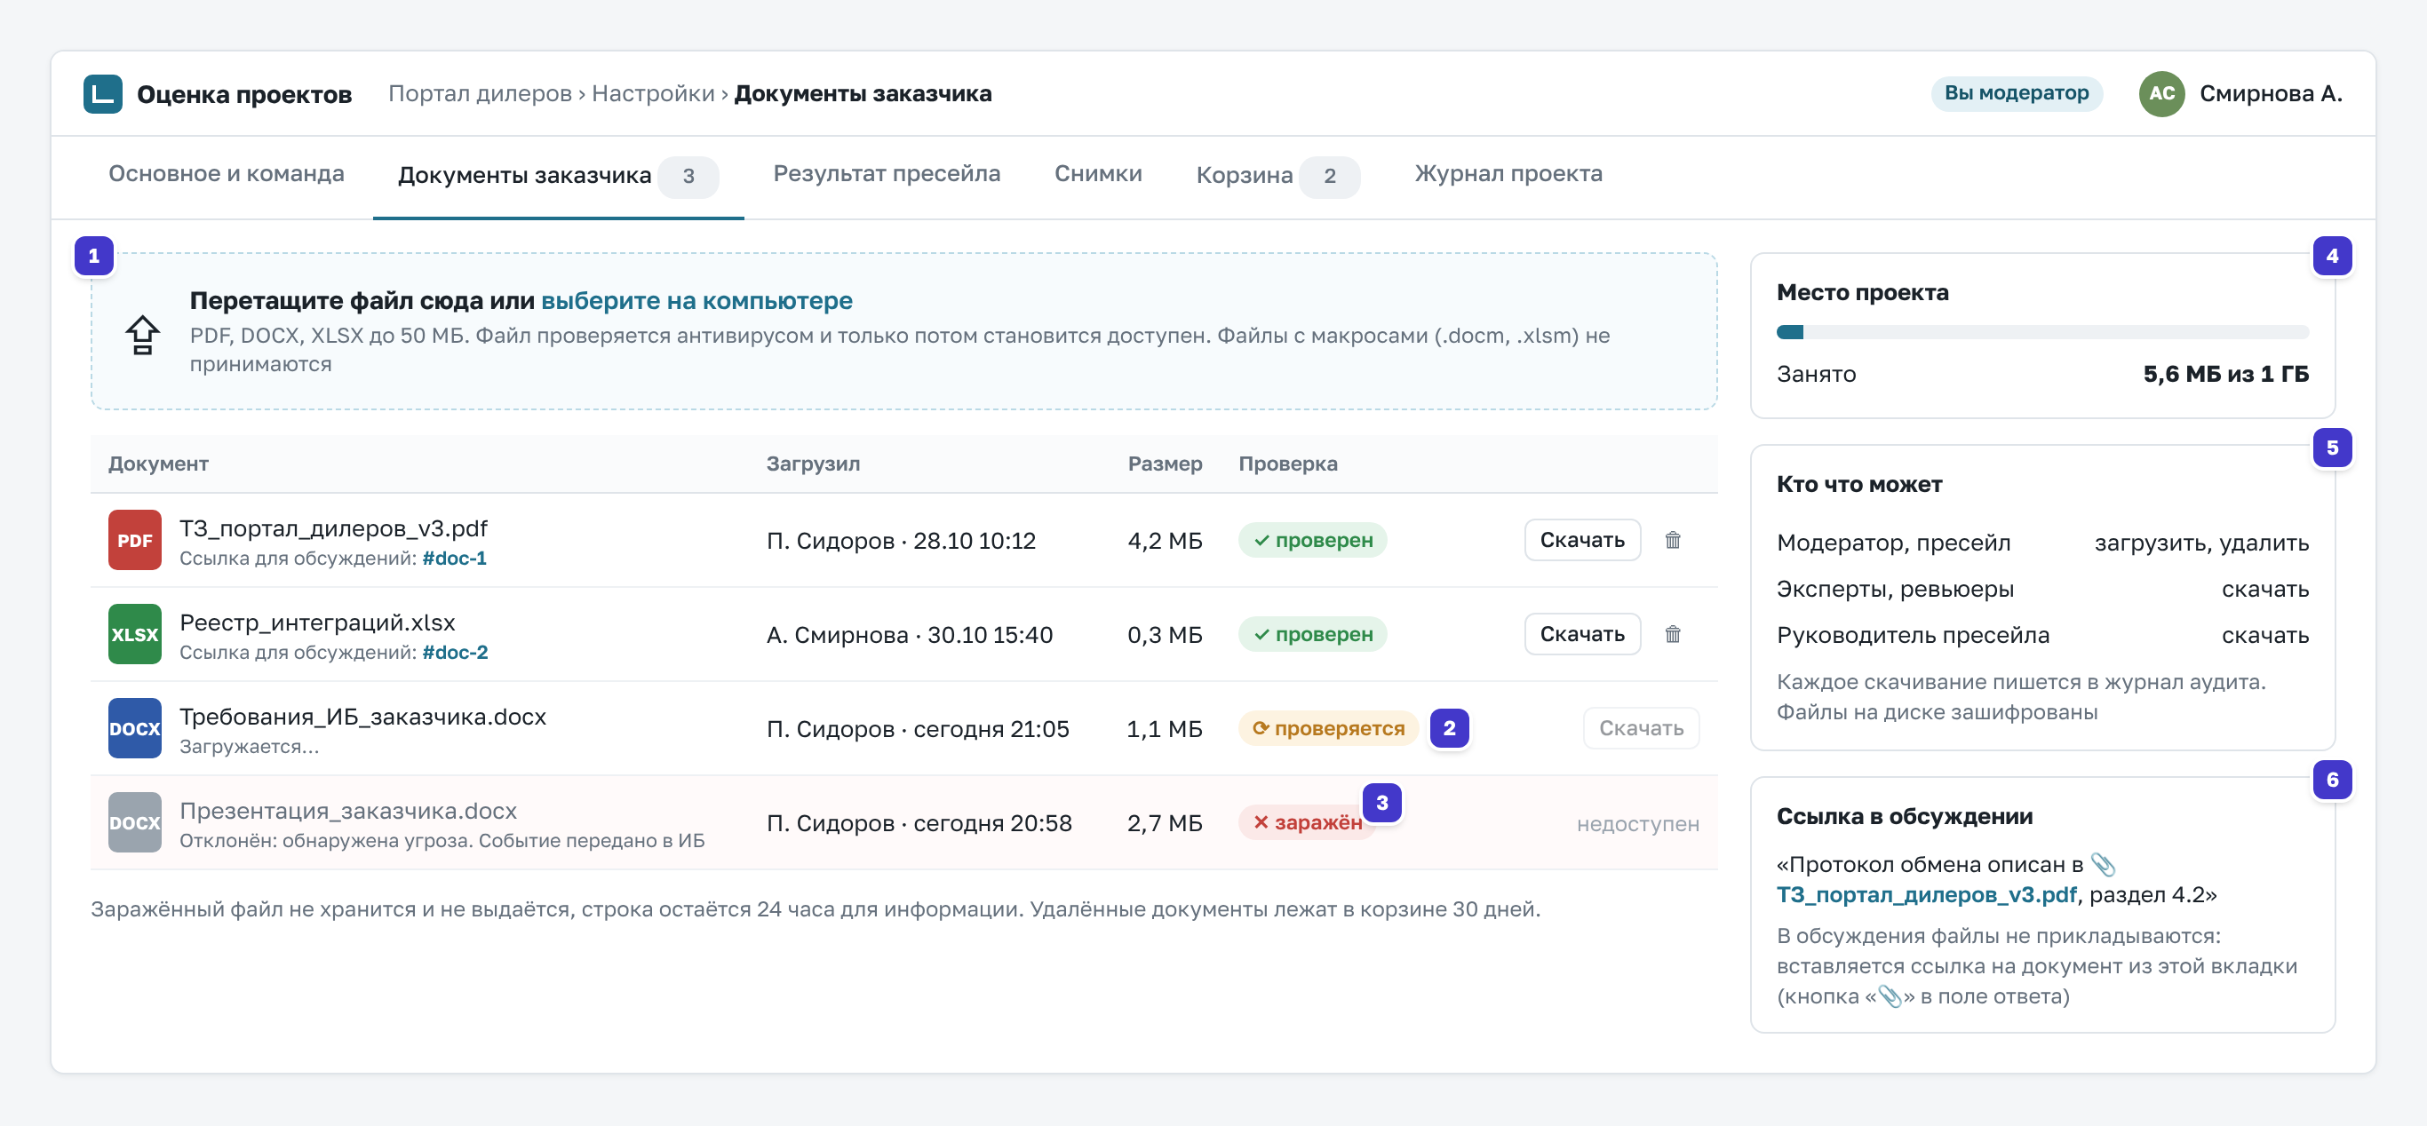
ВОЗМОЖНОСТИ · ДОКУМЕНТЫ И ЭКСПОРТ
Документы заказчика и выгрузки для КП — в проекте и под контролем
1
Загрузка
PDF, DOCX, XLSX до 50 МБ, без макросов
2–3
Антивирус
Файл доступен только после проверки
5
Кто что может
Загружают модератор и пресейл
6
Ссылка в обсуждении
Вместо вложений — ссылка на документ
На каждой выгрузке — гриф «Коммерческая тайна», ФИО выгрузившего, дата и время
Excel «Часы»
Для всех участников
Excel «С деньгами»
Лист «Для КП» с разбивкой
Вопросы заказчику
Word или Excel
Допущения и риски
Черновик раздела КП в Word
Приложение совместной оценки проектов · предложение к внедрению
20
Notes:
Документы заказчика — ТЗ, таблицы, презентации — загружаются прямо в проект. Каждый файл проверяется антивирусом, хранится зашифрованным, а каждое скачивание пишется в журнал. В обсуждениях файлы не прикладываются — только ссылка на документ проекта. Выгрузки покрывают все нужды КП: Excel с часами для всех участников, Excel с деньгами и отдельным листом «Для КП», вопросы заказчику в Word или Excel, черновик допущений и рисков. На каждой выгрузке — гриф «Коммерческая тайна», ФИО выгрузившего и дата.

Slide 21
ЦЕННОСТЬ ДЛЯ РОЛЕЙ
Каждая роль получает своё: от точной цифры для КП до управления портфелем
РП
Руководство и руководитель пресейла
П
Пресейл
М
Модератор
Портфель всех проектов с деньгами
Доля выигранных, причины проигрыша
Договор к цифре КП — калибровка цен
Готовая цифра для КП с разбивкой
Вопросы заказчику одним файлом
Закрытые заметки для переговоров
Сетка готовности и напоминания
Снимки и сравнение версий
Экспорт с деньгами в один клик
Э
Эксперты
Р
Ревьюеры и руководители направлений
А
Администратор и служба ИБ
Работа только в своих ветках
Нормы-подсказки, быстрый ввод
Вопросы и ответы прямо у строки
Отметка «Проверено» на оценках
Доля проверенных часов
Контрольные соотношения дисциплин
Единые фазы, типы работ и нормы
Журнал аудита и передача в SIEM
Деньги изолированы по ролям
Приложение совместной оценки проектов · предложение к внедрению
21
Notes:
Подведём итог по ролям. Руководство и руководитель пресейла получают прозрачный портфель и данные для решений о ценах. Пресейл — готовую цифру с разбивкой и управляемый список вопросов. Модератор — контроль над готовностью и качеством оценки. Эксперт — простой инструмент, где он работает только в своих ветках; цель — первый заполненный лист без обучения за 10 минут. Ревьюеры и руководители направлений участвуют в проектах как ревьюеры или эксперты своей дисциплины и видят долю проверенных часов. Администратор ведёт единую методику, а служба ИБ получает полный журнал и контроль доступа к деньгам.

Slide 22
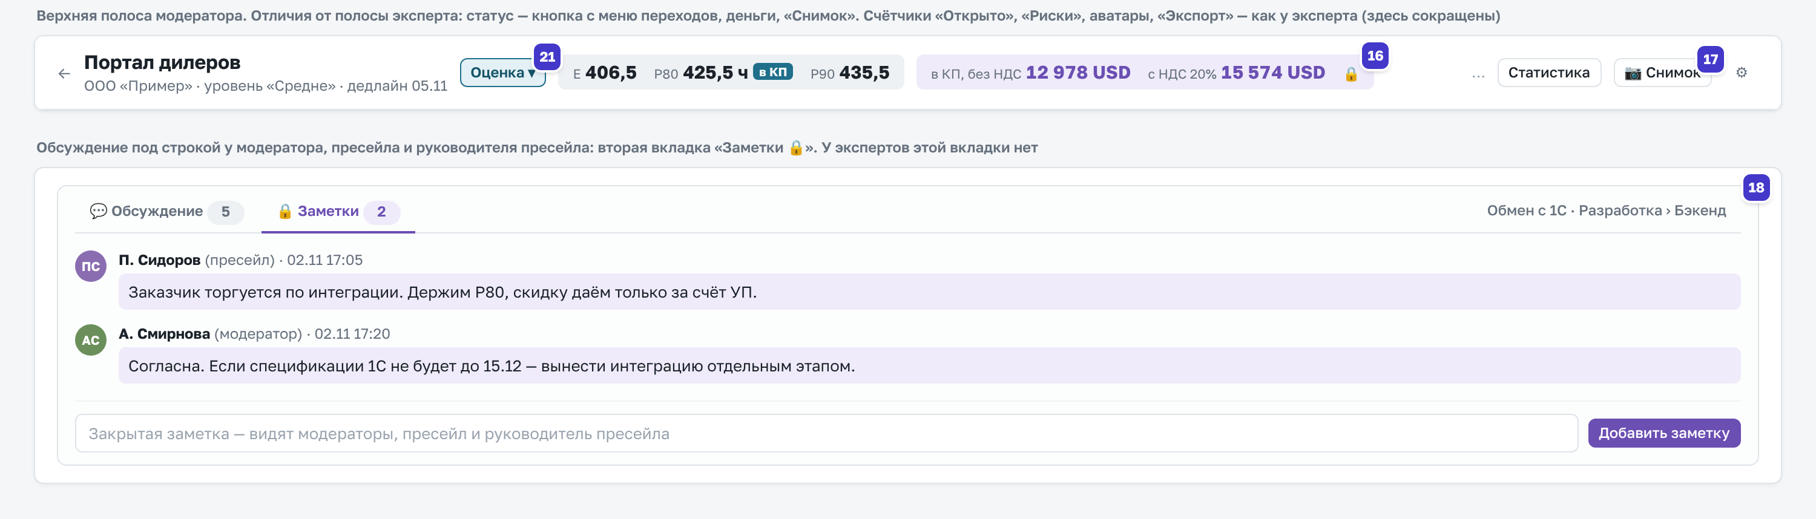
БЕЗОПАСНОСТЬ И ДОСТУП · ОБЗОР
Коммерческие данные защищены: доступ по ролям, деньги — только у тех, кому положено
1
Только внутренний контур
Офисная сеть и VPN, из интернета недоступно
Кто видит деньги
Видят
Модератор проекта
Пресейл проекта
Руководитель пресейла
Не видят
Эксперты и ревьюеры
Администратор*
Суперадминистратор, аудитор ИБ
2
Вход и второй фактор
Active Directory или учётка приложения; TOTP по ролям, деньги — только после него
3
Права на сервере
Каждое действие проверяется; лишние данные не отдаются даже в API
* только если сам назначен участником проекта — с записью в аудит
4
Разделение обязанностей
Администраторы по должности не видят ставки и деньги
5
Неизменяемый журнал
Аудит всех значимых действий, передача в SIEM, аудитор ИБ
6
Файлы и письма
Антивирус и шифрование документов; в письмах нет цифр
У модератора: сумма в КП и закрытые заметки (фиолетовым). У эксперта этих элементов нет
Приложение совместной оценки проектов · предложение к внедрению
22
Notes:
Коротко о безопасности. Приложение доступно только из офисной сети и через VPN. Вход — через учётную запись Active Directory или приложения, второй фактор назначается по ролям, а деньги показываются только после его ввода. Права проверяются на сервере на каждое действие: эксперт не получит ставки даже через API. Администраторы по должности денег не видят. Все значимые действия пишутся в неизменяемый журнал аудита, который передаётся в SIEM. Перед вводом в эксплуатацию приложение проверяет служба ИБ.

Slide 23
ТЕХНОЛОГИИ И ЭКСПЛУАТАЦИЯ · ОБЗОР
Приложение работает во внутреннем контуре компании на одном сервере
≤ 1 с
доставка правки всем участникам проекта
Сервер
Python 3.12, FastAPI
Данные
PostgreSQL 16, Redis 7
≤ 2 с
открытие проекта на 2 000 строк
Интерфейс
TypeScript, React; браузеры Chrome, Edge, Яндекс Браузер, Firefox
Развёртывание
Linux (Ubuntu, Astra Linux, РЕД ОС) + Docker Compose
99%
доступность в рабочее время
15 мин / 4 ч
допустимая потеря данных / время восстановления
Служба эксплуатации ИТ: серверы, резервные копии, ключи
Суперадминистратор: настройки и безопасность внутри приложения
Своя команда разработки: сопровождение и обновления
300 / 50
пользователей в системе / одновременно
Приложение совместной оценки проектов · предложение к внедрению
23
Notes:
Для тех, кому важны технологии. Приложение построено на распространённом открытом стеке: Python и FastAPI на сервере, PostgreSQL и Redis для данных, React в браузере. Разворачивается на одном Linux-сервере в Docker, подходят в том числе Astra Linux и РЕД ОС. Целевые показатели: правка коллеги доходит до всех за секунду, проект на 2000 строк открывается за 2 секунды, доступность в рабочее время 99%. Серверы и резервные копии ведёт служба эксплуатации ИТ, развитие и сопровождение — своя команда разработки.

Slide 24
ВНЕДРЕНИЕ
Внедрение начинается с первой версии и пилота на реальных проектах
Первая версия
Приёмка релиза
Критерии успеха пилота
Вход через AD или приложение, админки
Проекты, команда, ставки, валюта, НДС
Совместная оценка деревом
Обсуждения и вопросы заказчику
Статистика, снимки, сравнение
Выгрузки, документы, журнал аудита
Автотесты пройдены
Проверка службой ИБ и сканирование OWASP ZAP
Ноль открытых критичных дефектов
2 недели приёмочного тестирования с реальными пользователями
Подписывают владелец продукта и служба ИБ
Удобство по опросу ≥ 4 из 5 на 10 пилотных проектах
0 жалоб «не могу редактировать, занято»
≥ 90% правок модератора увидены экспертом
≤ 10 минут до первого заполненного листа без обучения
Следующие этапы (кандидаты): расчёт календарного срока по команде, генерация полного документа КП, автоподбор норм по истории проектов, интеграции с корпоративными системами, вход без пароля (SSO), мобильная версия
Приложение совместной оценки проектов · предложение к внедрению
24
Notes:
Как предлагается внедрять. Первая версия уже включает всё, что мы показали: вход, справочники, проекты, совместную оценку, обсуждения и вопросы заказчику, статистику, снимки, выгрузки, документы и журнал аудита. Приёмку релиза подписывают владелец продукта и служба ИБ после автотестов, проверки ИБ и двух недель приёмочного тестирования с реальными пользователями. Пилот оценивается по понятным критериям — удовлетворённость, отсутствие ожидания блокировок, прозрачность правок и простота для экспертов. Расчёт календарного срока, генерация полного КП, автоподбор норм и интеграции — кандидаты на следующие этапы.

Slide 25
ИТОГ
Итог: единый инструмент делает оценку быстрой, прозрачной и защищённой
Быстрее
Точнее
Прозрачнее
Надёжнее
Эксперты оценивают одновременно, никто никого не ждёт
Три оценки, запас на риск, видны слабые места оценки
Каждая правка, вопрос и версия — с автором и историей
Деньги только у нужных ролей, журнал аудита, внутренний контур
Предлагаемые шаги
Одобрить пилот
Выбрать 10 пилотных проектов и команды
Сервер — эксплуатация ИТ, проверка — служба ИБ
2 недели приёмки с пользователями, затем пилот
1
2
3
4
Спасибо! Готовы ответить на вопросы
Приложение совместной оценки проектов · предложение к внедрению
25
Notes:
Подведём итог. Приложение даёт компании единый способ оценки проектов: эксперты работают одновременно, цифра для КП учитывает риск и сходится до рубля, каждая правка и каждый вопрос заказчику прозрачны, а коммерческие данные защищены. Предлагаемые шаги: одобрить пилот, выбрать пилотные проекты и команды, подготовить сервер силами эксплуатации ИТ и провести проверку ИБ, затем две недели приёмочного тестирования и пилот. Спасибо, готовы ответить на вопросы.

